Slide 1
CÔNG NGHỆ PHẦN MỀM
Đề tài:Hình thành ý tưởng, thiết kế, triển khai và vận hành hệ thống đăng ký tuyển sinh đại học chính quy.

Slide 2
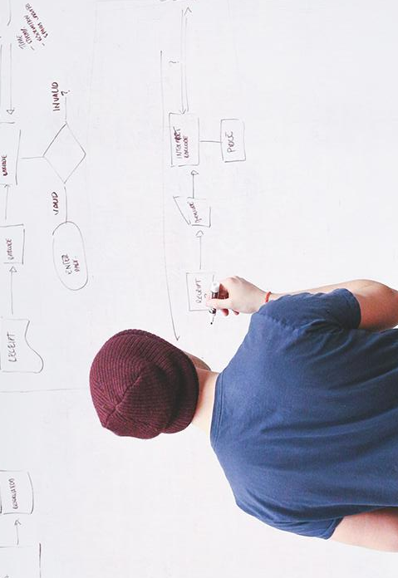
1: Thành viên nhóm
Nguyễn Thị Mỹ Linh
Sinh viên: 56K4 – CNTT
Mail: nguyenmylinh8897@gmail.com

Slide 3
2.MỤC ĐÍCH ĐỀ TÀI
Xây dựng một hệ thống tuyển sinh đại học chính quy.
Hiểu biết về quy trình xây dựng phần mềm.
Nắm rõ kiến thức nền tảng và học thêm công nghệ mới.
Tạo một website và đưa vào sử dụng.

Slide 4
3. Nội dung dự kiến
Thứ nhất:
Thí sinh chọn ngành , đăng ký thông tin xét tuyển và có thể update hồ sơ liên quan.
Thứ hai:
Tổng hợp thí sinh dự kiến.
Thứ ba:
Gửi phản hồi cho sinh viên qua điện thoại và mail.
Notes:
T

Slide 5
4. Nội dung thực hiện
Tìm hiểu đề tài và lên kế hoạch
Thiết kế cơ sở dữ liệu
Thiết kế giao diện
Lập trình
Chạy kiểm thử
Trang web đã hoàn thiện

Slide 6
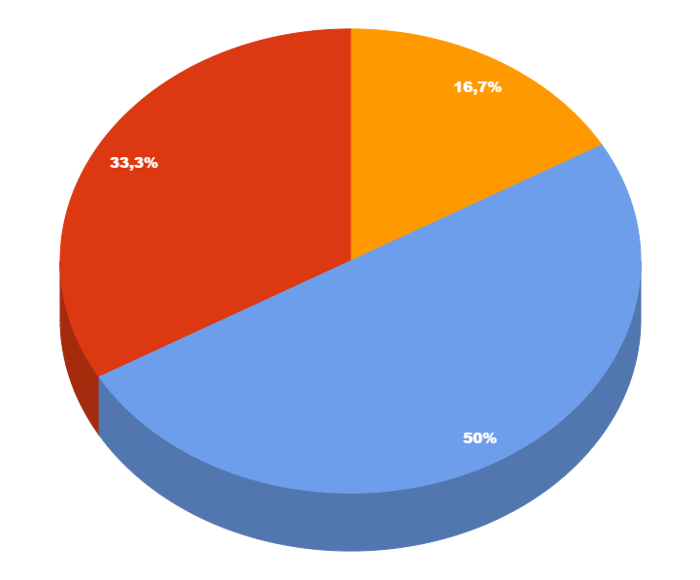
5. Phân chia công việc
33,3% là CSDL
16,7% là Ftont-end
50% là Back-end và kiểm thử

Slide 7
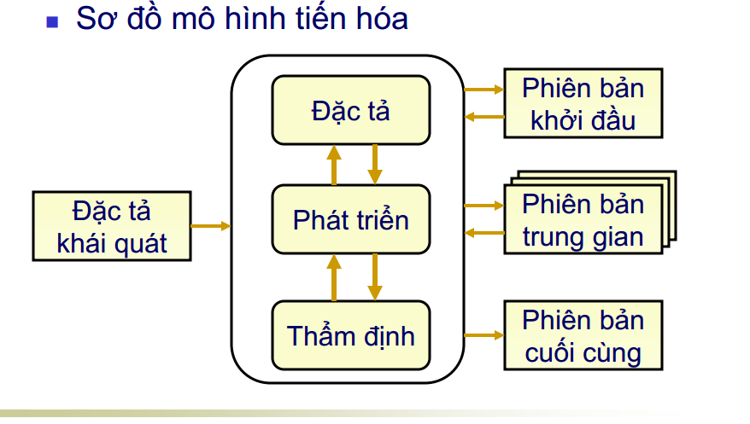
6. Mô hình
Lựa chọn mô hình tiến hóa

Slide 8
7. Ngôn ngữ
Ngôn ngữ
HTML5
CSS3 + Bootstrap 4
JS
Frameword codeigniter
Công cụ quản lý nhóm: Ghithut

Slide 9
8. Dự kiến kết quả
Kết quả
Thiết kế website đúng thời hạn và yêu cầu.
Hiểu rõ cách vận hành một trang web và nắm rõ được các kiến thức.
Biết được các bước thực hiện một phần mềm và làm việc vào nhóm.

Slide 10
9. Tài liệu tham khảo
Tài liệu trên https://w3schools.com
Tài liệu trên webchuan.com.
Đọc một số trang nước ngoài và sách.

Slide 11
THANKS!

Slide 12
SlidesCarnival icons are editable shapes.
This means that you can:
Resize them without losing quality.
Change fill color and opacity.
Change line color, width and style.
Isn’t that nice? :)
Examples:

Slide 13
😉
Now you can use any emoji as an icon!
And of course it resizes without losing quality and you can change the color.
How? Follow Google instructions https://twitter.com/googledocs/status/730087240156643328
✋👆👉👍👤👦👧👨👩👪💃🏃💑❤😂😉😋😒😭👶😸🐟🍒🍔💣📌📖🔨🎃🎈🎨🏈🏰🌏🔌🔑 and many more...

